Slide 1


Resultados 2021

Slide 2
TEMAS
¿CUÁNDO SE PUBLICAN LOS RESULTADOS DE POSTULACIÓN?
¿QUIÉNES PUEDEN REVISAR LOS RESULTADOS?
¿CÓMO SE REALIZA ESTE PROCESO?
  Posibles resultados:
  Admitido en primera preferencia
  Admitido en otra preferencia que no sea la primera
  Mantiene su actual establecimiento
  Sin asignación, se activarán automáticamente las listas de espera
PREGUNTAS FRECUENTES
CALENDARIO 2021

Slide 3
1. ¿CUÁNDO SE PUBLICAN LOS RESULTADOS?
Resultados Periodo Principal de postulación
Todas las regiones
Entre el 25 y 29 de octubre
Resultados Listas de Espera
Todas las regiones
10 y 11 de noviembre

Slide 4

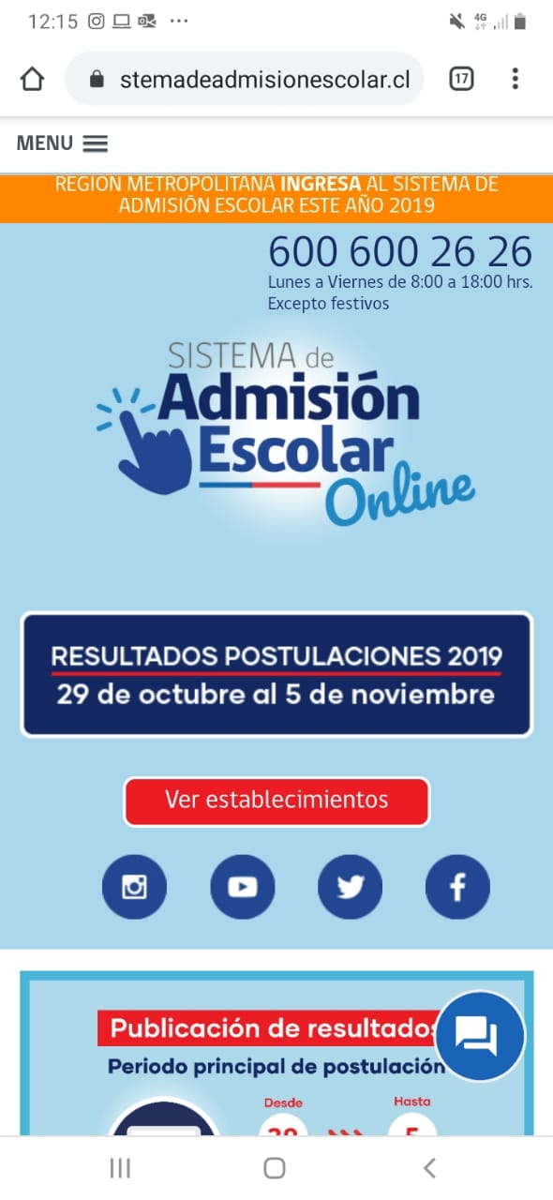


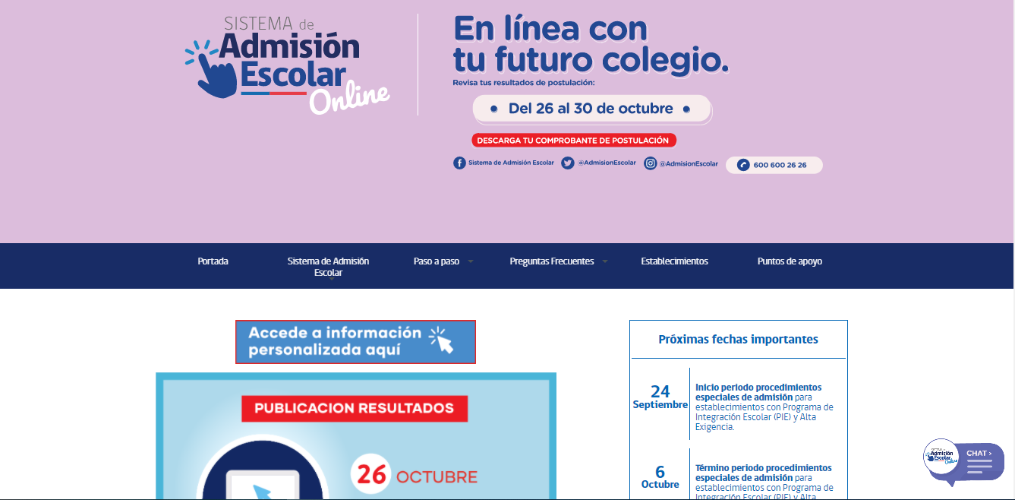
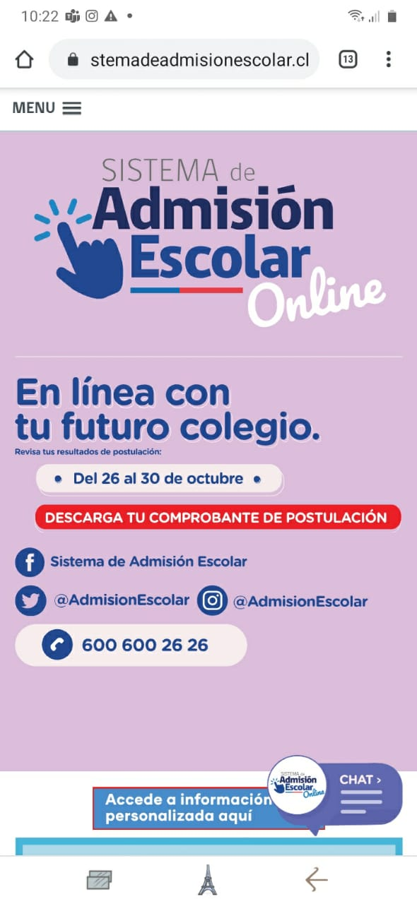

2. ¿QUIÉNES PUEDEN REVISAR LOS RESULTADOS?
Debe ingresar desde un computador o celular a www.sistemadeadmisionescolar.cl con el mismo RUN o IPA (Identificador Provisorio Apoderado) y contraseña que usó para la postulación.
EL APODERADO
QUE REALIZÓ LA POSTULACIÓN

Slide 5

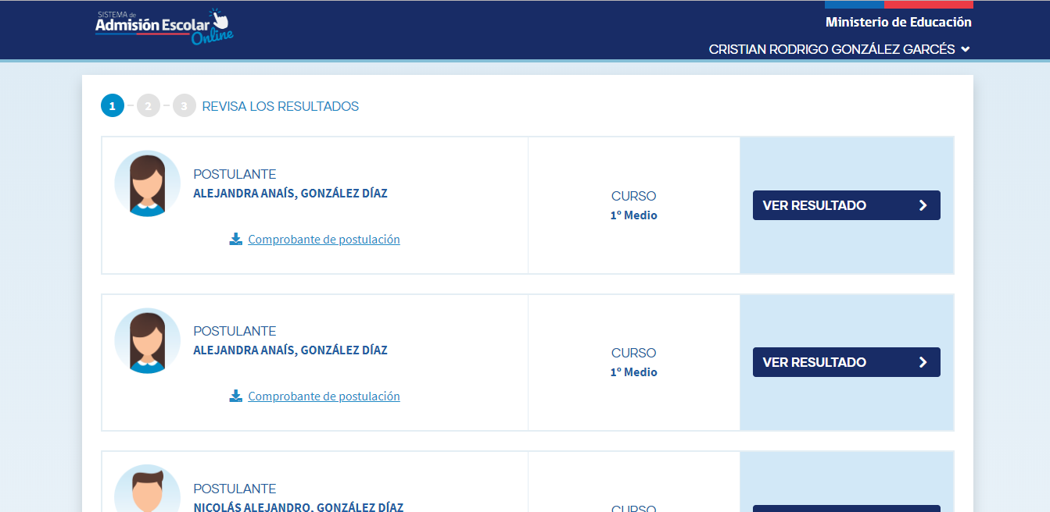
3. ¿CÓMO SE REALIZA ESTE PROCESO?
Ingresando a www.sistemadeadmisionescolar.cl
Se mostrarán todos los postulantes del apoderado.
Para ver cada resultado debe pinchar VER RESULTADO

Slide 6

¡
!
IMPORTANTE
Si el postulante fue admitido en alguna de sus preferencias, se libera automáticamente el cupo del establecimiento en el que se encuentra actualmente matriculado, independiente de que acepte o rechace el resultado.
Si el postulante fue admitido en un establecimiento y acepta, no podrá participar del periodo Complementario de postulación entre el 23 y 30 de noviembre.

Slide 7

Puedes modificar tu respuesta
Podrás modificar tu respuesta las veces que quieras entre el 25 y 29 de octubre.

Slide 8

¿QUÉ RESULTADOS PUEDO OBTENER EN ESTE PROCESO?
Se pueden dar los siguientes resultados:
Admitido en primera preferencia
Admitido en otra preferencia que no sea la primera
Mantiene su actual establecimiento
Sin asignación, se activarán automáticamente las listas de espera
A
B
C
D

Slide 9
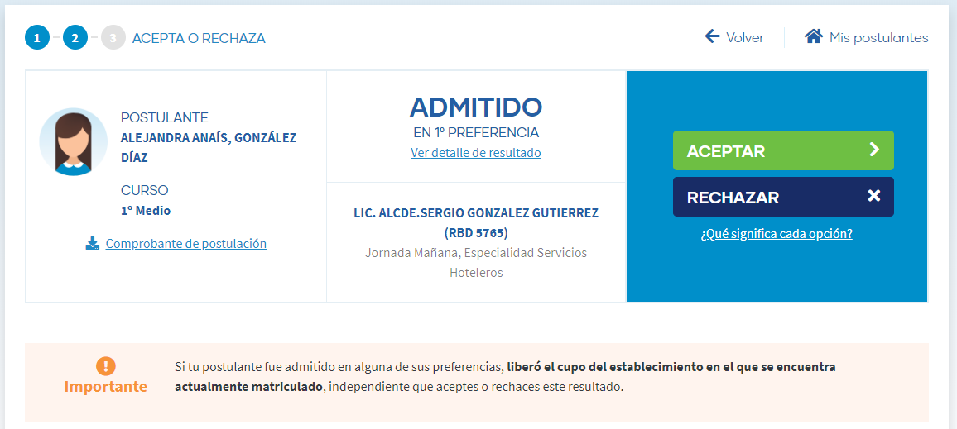
A. ADMITIDO EN PRIMERA PREFERENCIA
A

Slide 10
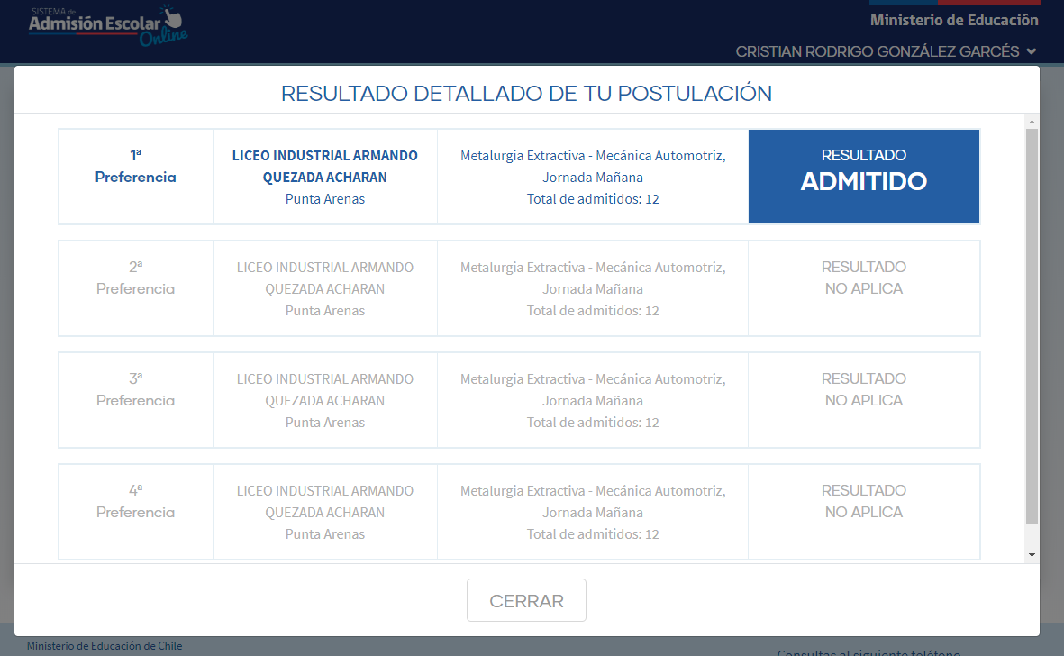
A. ADMITIDO EN PRIMERA PREFERENCIA
A
Si pinchas “Ver detalle de resultado” podrás visualizar el detalle de los establecimientos que agregaste a tu listado de preferencias.

Slide 11
A. ADMITIDO EN PRIMERA PREFERENCIA
A
¿Qué pasa si ACEPTO el resultado?

Slide 12
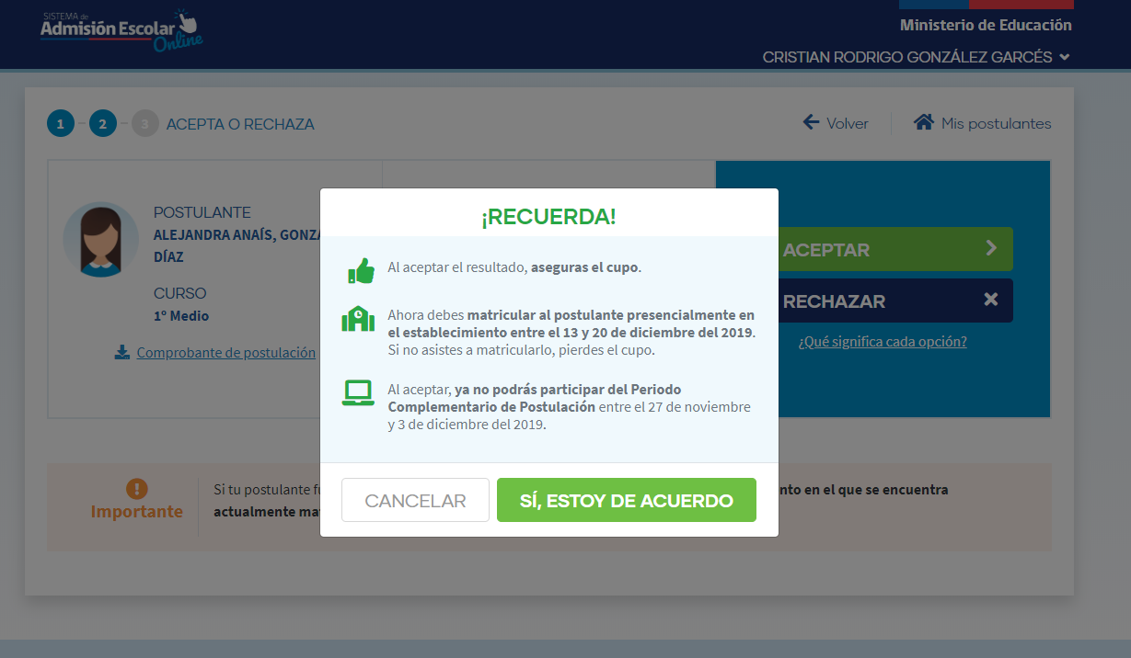
A. ADMITIDO EN PRIMERA PREFERENCIA
A
Si aceptas, deberás matricular al postulante directamente en el establecimiento entre el 15 y 27 de diciembre del 2021. Si no lo matriculas, renunciarás al cupo.
Al aceptar, ya no podrás participar del periodo complementario de postulación entre el 23 y 30 de noviembre del 2021.

Slide 13
A. ADMITIDO EN PRIMERA PREFERENCIA
A
¿Qué pasa si RECHAZO el resultado?

Slide 14
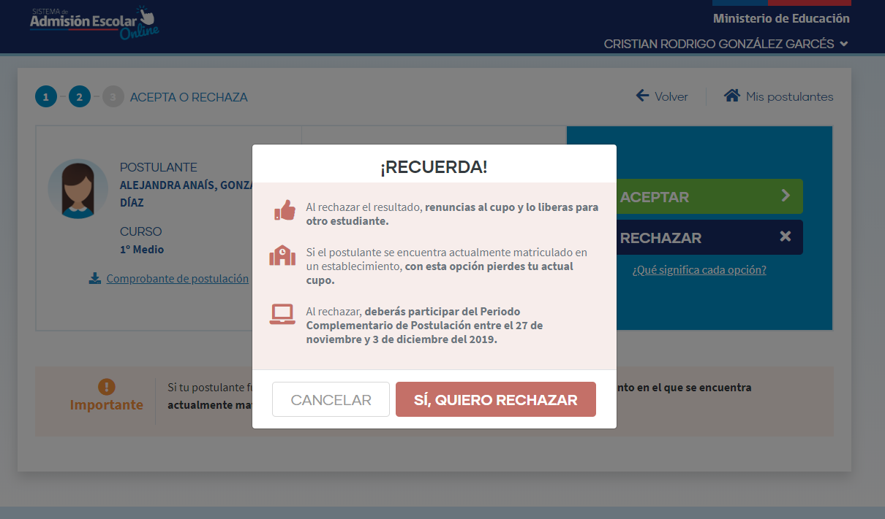
A. ADMITIDO EN PRIMERA PREFERENCIA
A
Al rechazar el resultado, renuncias al cupo y lo liberas para otro estudiante.
Al rechazar, deberás participar del Periodo Complementario de postulación entre el 23 y 30 de noviembre del 2021.
Al rechazar, no participarás de las listas de espera.

Slide 15
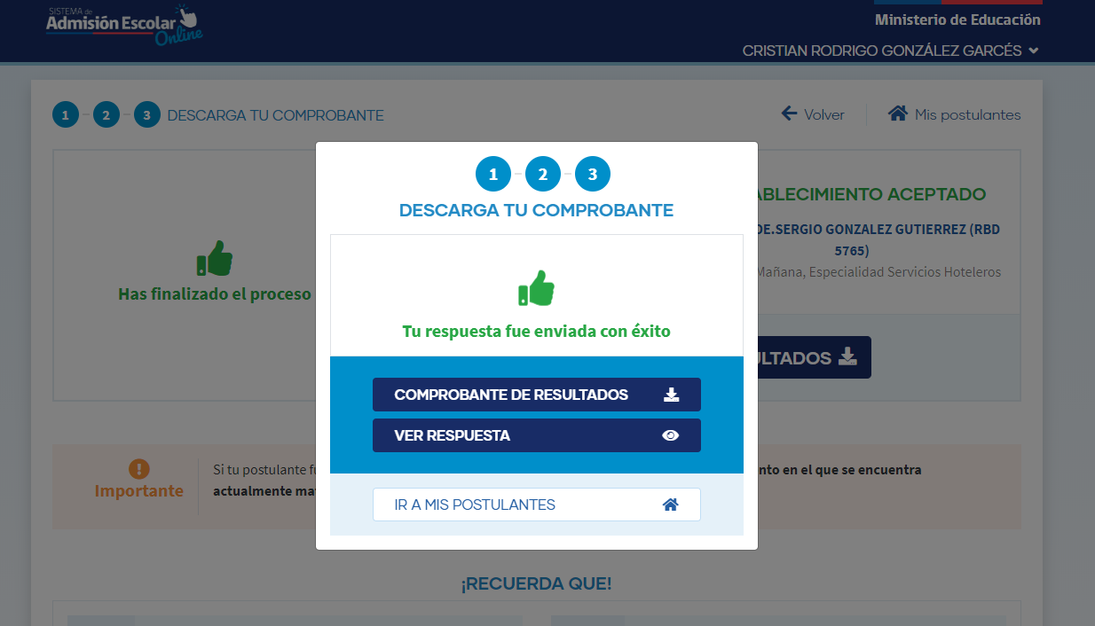
A. ADMITIDO EN PRIMERA PREFERENCIA
A
¡RECUERDA!
Descarga tu comprobante de resultado, guárdalo e imprímelo.

Slide 16
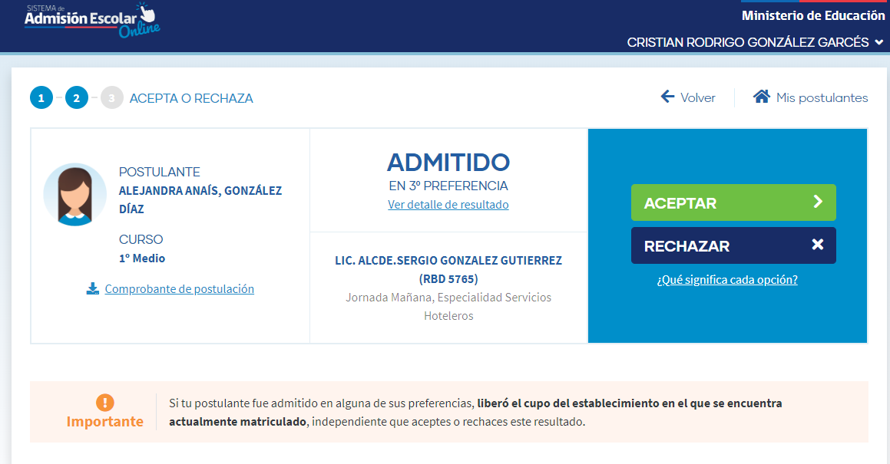
B. ADMITIDO EN OTRA PREFERENCIA QUE NO SEA LA PRIMERA
B

Slide 17
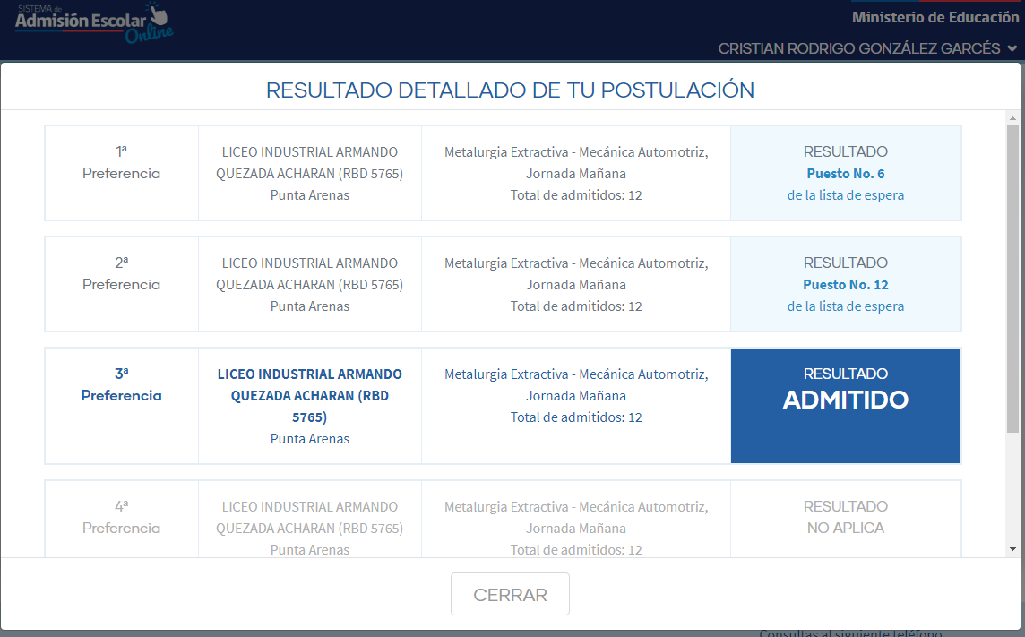
B. ADMITIDO EN OTRA PREFERENCIA QUE NO SEA LA PRIMERA
B
Si pinchas “Ver detalle de resultado” podrás visualizar los establecimientos que agregaste a tu listado de preferencias, y el lugar que ocupas en las listas de espera.

Slide 18
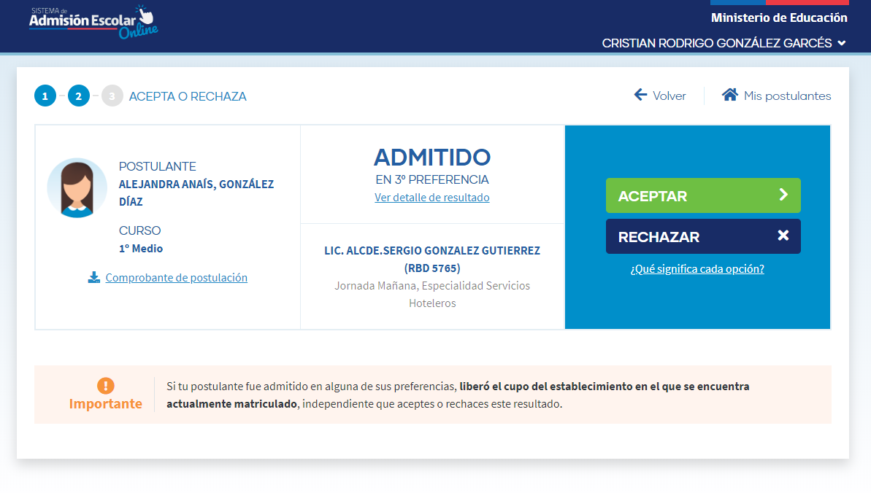
B. ADMITIDO EN OTRA PREFERENCIA QUE NO SEA LA PRIMERA
B
¿Qué pasa si ACEPTO el resultado?

Slide 19
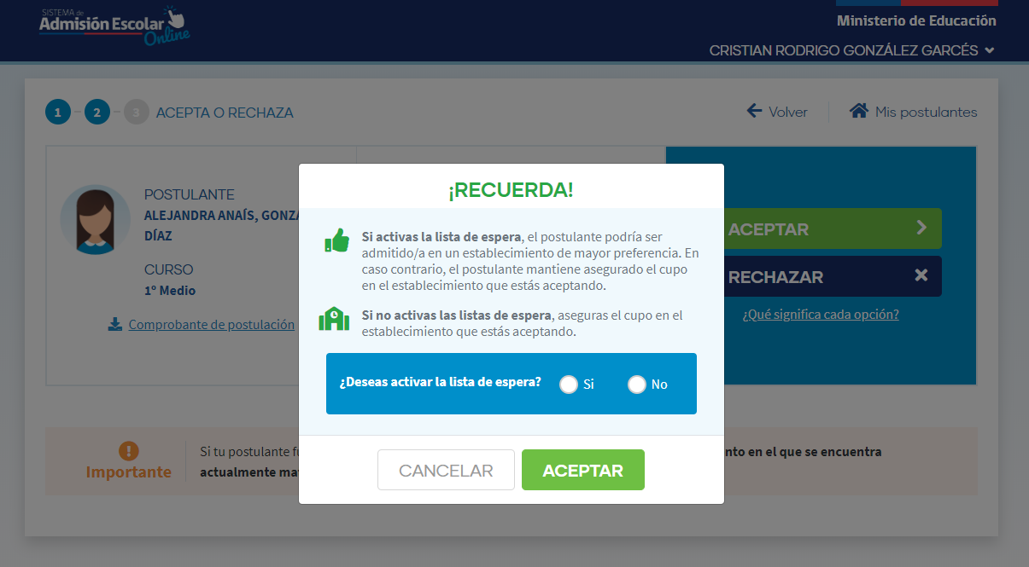
B. ADMITIDO EN OTRA PREFERENCIA QUE NO SEA LA PRIMERA
B
SE TE PREGUNTARÁ SI QUIERES ACTIVAR LAS LISTAS DE ESPERA
Si activas las listas de espera y corren, el postulante podría ser admitido en alguno de los establecimientos de sus primeras preferencias en su listado.
Si la lista de espera no corre, el postulante mantiene el cupo en el establecimiento que está aceptando.

Slide 20
B. ADMITIDO EN OTRA PREFERENCIA QUE NO SEA LA PRIMERA
B
¿Qué pasa si RECHAZO el resultado?

Slide 21
B. ADMITIDO EN OTRA PREFERENCIA QUE NO SEA LA PRIMERA
B
Al rechazar el resultado, renuncias al cupo y lo liberas para otro estudiante.
Al rechazar, deberás participar del Periodo Complementario de postulación entre el 23 y 30 de noviembre del 2021.
Al rechazar, no participarás de las listas de espera.

Slide 22
B. ADMITIDO EN OTRA PREFERENCIA QUE NO SEA LA PRIMERA
B
¡RECUERDA!
Descarga tu comprobante de resultado, guárdalo e imprímelo.

Slide 23
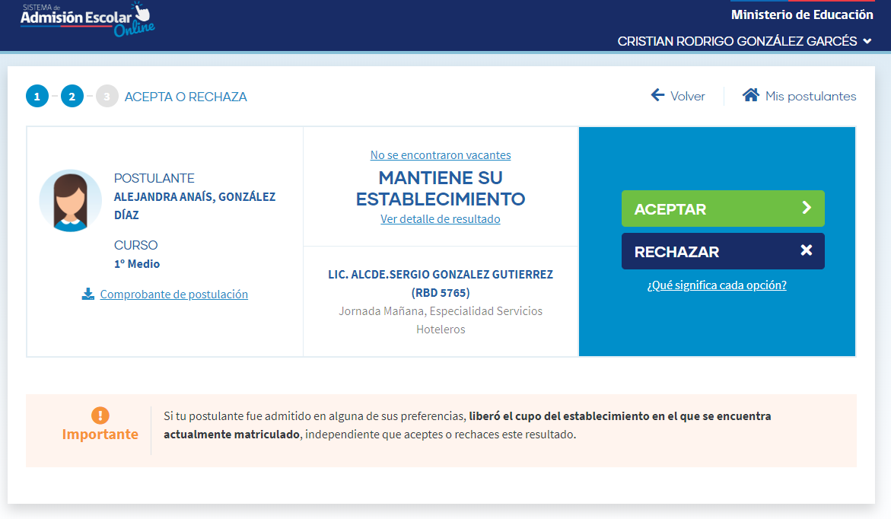
C. MANTIENE SU ACTUAL ESTABLECIMIENTO
C

Slide 24
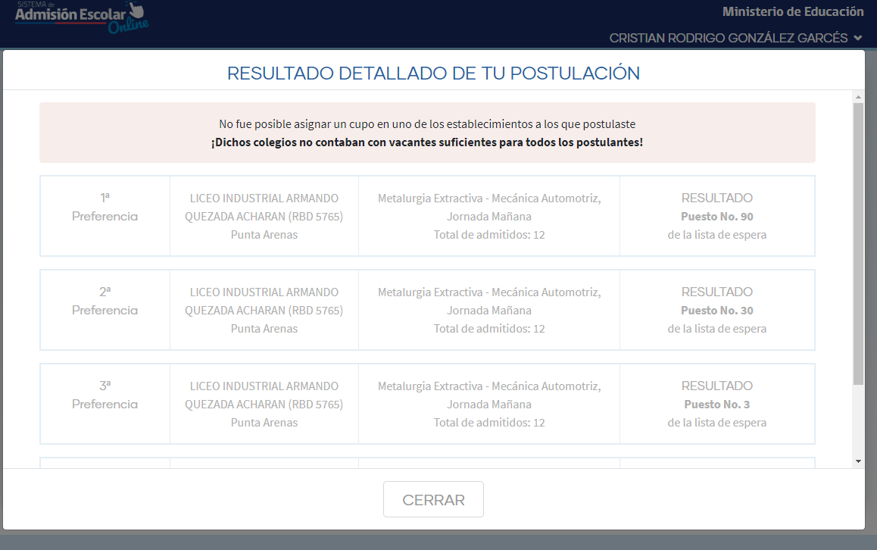
C. MANTIENE SU ACTUAL ESTABLECIMIENTO
C
Si pinchas “Ver detalle de resultado” podrás visualizar los establecimientos que agregaste a tu listado de preferencias y el lugar que ocupas en las listas de espera.

Slide 25
C. MANTIENE SU ACTUAL ESTABLECIMIENTO
C
¿Qué pasa si ACEPTO el actual establecimiento?

Slide 26
C. MANTIENE SU ACTUAL ESTABLECIMIENTO
C
SE TE PREGUNTARÁ SI QUIERES ACTIVAR LAS LISTAS DE ESPERA
Si activas las listas de espera y corren, el postulante podría ser admitido en alguno de los establecimientos de sus primeras preferencias en su listado
Si la lista de espera no corre, el postulante mantiene el cupo en el establecimiento que está aceptando.

Slide 27
C. MANTIENE SU ACTUAL ESTABLECIMIENTO
C
¿Qué pasa si RECHAZO el establecimiento actual?

Slide 28
C. MANTIENE SU ACTUAL ESTABLECIMIENTO
C
Al rechazar el resultado, renuncias al cupo en tu establecimiento actual y lo liberas para otro estudiante.
Al rechazar, deberás participar del Periodo Complementario de postulación entre el 23 y 30 de noviembre del 2021.
Al rechazar, no participarás de las listas de espera.

Slide 29
C. MANTIENE SU ACTUAL ESTABLECIMIENTO
C
¡RECUERDA!
Descarga tu comprobante de resultado, guárdalo e imprímelo.

Slide 30
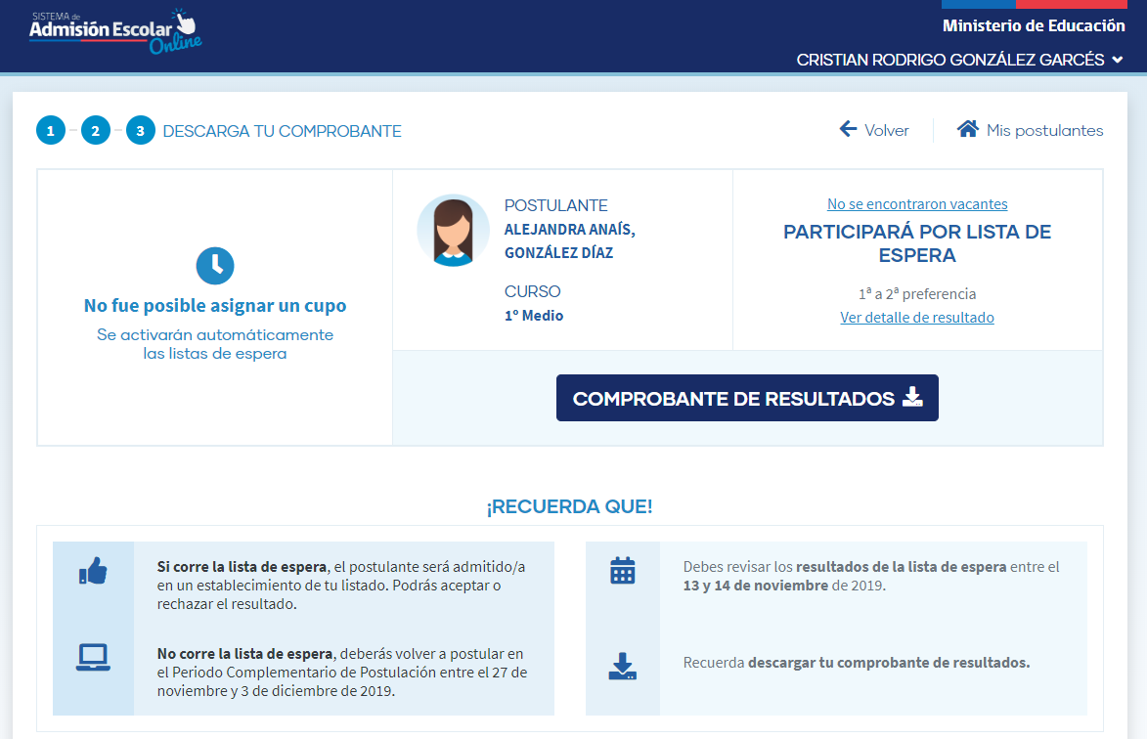
D. SIN ASIGNACIÓN, SE ACTIVARÁN AUTOMÁTICAMENTE LAS LISTAS DE ESPERA
D

Slide 31
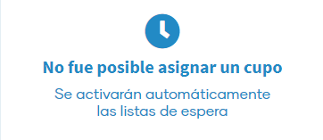
D. SIN ASIGNACIÓN, SE ACTIVARÁN AUTOMÁTICAMENTE LAS LISTAS DE ESPERA
D
Si pinchas “Ver detalle de resultado” podrás visualizar los establecimientos que agregaste a tu listado de preferencias y el lugar que ocupas en las listas de espera.

Slide 32
D. SIN ASIGNACIÓN, SE ACTIVARÁN AUTOMÁTICAMENTE LAS LISTAS DE ESPERA
D
¡RECUERDA!
Descarga tu comprobante de resultado, guárdalo e imprímelo.

Slide 33
D. SIN ASIGNACIÓN, SE ACTIVARÁN AUTOMÁTICAMENTE LAS LISTAS DE ESPERA
D
¡IMPORTANTE!
Revisar los resultados de las listas de espera el 10 y 11 de noviembre.
Si no fue asignado a ningún colegio y no corren las listas de espera, deberá volver a postular en el periodo complementario de postulación.
Si corren las listas de espera, podrás aceptar o rechazar el resultado. (es el único caso en que se puede aceptar o rechazar en el periodo de resultados listas de espera” el 10 y 11 de noviembre)

Slide 34
4. PREGUNTAS FRECUENTES
No, en caso de que el postulante se esté cambiando de establecimiento y no sea admitido en ninguno de los establecimientos de su lista de preferencia, el sistema le mantendrá su cupo en el establecimiento actual.
¿Qué sucede si durante la publicación de los resultados no acepto ni rechazo el colegio en el que fue admitido mi postulante?
Si no respondes, es decir, no eliges una de las alternativas que te muestra la página web, el sistema asume que aceptas el resultado y no podrás participar del periodo complementario de postulación.
Mi postulante fue admitido en su establecimiento actual ¿Es un error del sistema?
No, en caso de que el postulante no sea admitido en ninguno de los establecimientos de su listado de preferencias, el sistema le mantendrá su cupo en el establecimiento actual.

Slide 35
PREGUNTAS FRECUENTES
Si mi hijo/a repite después de ser aceptado en uno de los establecimientos a los que postulé ¿Qué debo hacer?
En el caso que rechace el establecimiento en el que fue admitido mi postulante, ¿qué debo hacer?
Si rechazas, podrás volver a postular en el periodo complementario de postulación.
¿Qué debo hacer si activé las listas de espera?
Deberás revisar tu resultado el 10 y 11 de noviembre, ingresando nuevamente a www.sistemadeadmisionescolar.cl con tu RUN o IPA y contraseña.

Slide 36
PREGUNTAS FRECUENTES
Si mi postulante repite después de ser aceptado en uno de los establecimientos a los que postulé ¿Qué debo hacer?
Debes seguir el procedimiento normal. La repitencia sólo se formaliza una vez que los establecimientos actualizan su acta de promoción, es decir, al finalizar el año escolar. Si una vez que los establecimientos entregan su acta, tu postulante continúa en situación de repitencia, se analiza en el establecimiento que fue admitido si tiene vacantes para el nivel al que le correspondería ir.
En caso de existir vacantes disponibles, podrá matricularse en ese establecimiento.
En caso de no contar con vacantes disponibles, el estudiante tiene asegurado un cupo en su establecimiento actual.

Slide 37
PREGUNTAS FRECUENTES
Si mi postulante es admitido en un establecimiento de su listado de preferencias, ¿puedo elegir entre el establecimiento actual y el nuevo establecimiento?
No, cada postulante es admitido en un solo establecimiento, lo que significa que, en caso de ser admitido en alguno de los establecimientos de su listado de preferencias, libera el cupo en su actual establecimiento, el que será ocupado por otro postulante. Independiente de que acepte o rechace el resultado.

Slide 38
PREGUNTAS FRECUENTES
¿La lista de espera puede correr para más de un establecimiento?
Si bien la lista de espera puede correr para más de un establecimiento, cada postulante es admitido en un solo establecimiento. Por lo tanto, en caso de que corra en dos establecimientos, el estudiante será admitido en el de su preferencia más alta y liberará su cupo en el colegio que originalmente quedó admitido.

Slide 39
5. CALENDARIO 2021
PERIODO PRINCIPAL DE POSTULACIÓN
TODAS LAS REGIONES
Entre el 12 de agosto al 8 de septiembre
PUBLICACIÓN RESULTADOS PERIODO PRINCIPAL DE POSTULACIÓN
Entre el 25 y 29 de octubre
Todas las regiones.
PUBLICACIÓN RESULTADOS LISTAS DE ESPERA
Entre el 10 y 11 de noviembre
Todas las regiones.
PERIODO POSTULACIÓN COMPLEMENTARIA
Entre el 23 y 30 de noviembre
Todas las regiones.

Slide 40
CALENDARIO 2021
PUBLICACIÓN RESULTADOS POSTULACIÓN COMPLEMENTARIA
14 de diciembre
Todas las regiones.
PERIODO DE MATRÍCULA DIRECTO EN EL ESTABLECIMIENTO
Entre el 15 al 27 de diciembre
Todas las regiones.

Slide 41
Resultados 2021
Infórmate en www.sistemadeadmisionescolar.cl o llama al 600 600 26 26

